Slide 1

Introducción a las ciencias médicas
Posgrado en Ciencias y Tecnologías Biomédicas
Dr. Jorge J. Juárez lucero

Slide 2
Temario
Biología Molecular Celular
Sistema Nervioso
Aparato Circulatorio
Aparato Respiratorio
Aparato Digestivo
Sistema Génito-urinario
Sistema Endócrino
Pruebas Electrofisiológicas e Integración
Sistema Músculo Esquelético
Órganos de los sentidos

Slide 3
Evaluación
Asistencia (10%)
Tareas - Exposiciones (30%)
Exámenes (30%)
Proyecto Final (30%)

Slide 4
BibliografíA
Alberts, B., Bray, D., Lewis, J., Raff, M., Roberts, K., y Watson, J. D. (2017). Biología molecular de la célula. Barcelona: Omega.
Guyton, A. C. y Hall. J. (2016). Tratado de Fisiología Médica. Madrid: Hill/Interamericana
Silverthorn D.U. (2014). Fisiología Humana. Un enfoque integrado. Editorial médica panamericana.
Tresguerres, J. A. F. (2010). Fisiología Humana. McGraw-Hill/Interamericana

Slide 5
Biología molecular celular

Slide 6
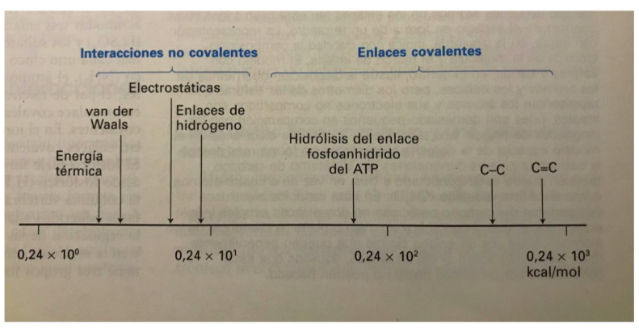
energía

Slide 7
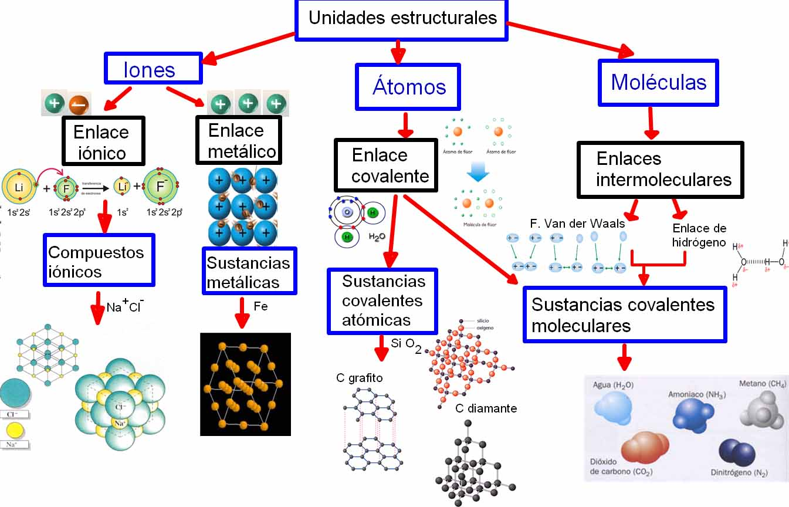

Slide 8
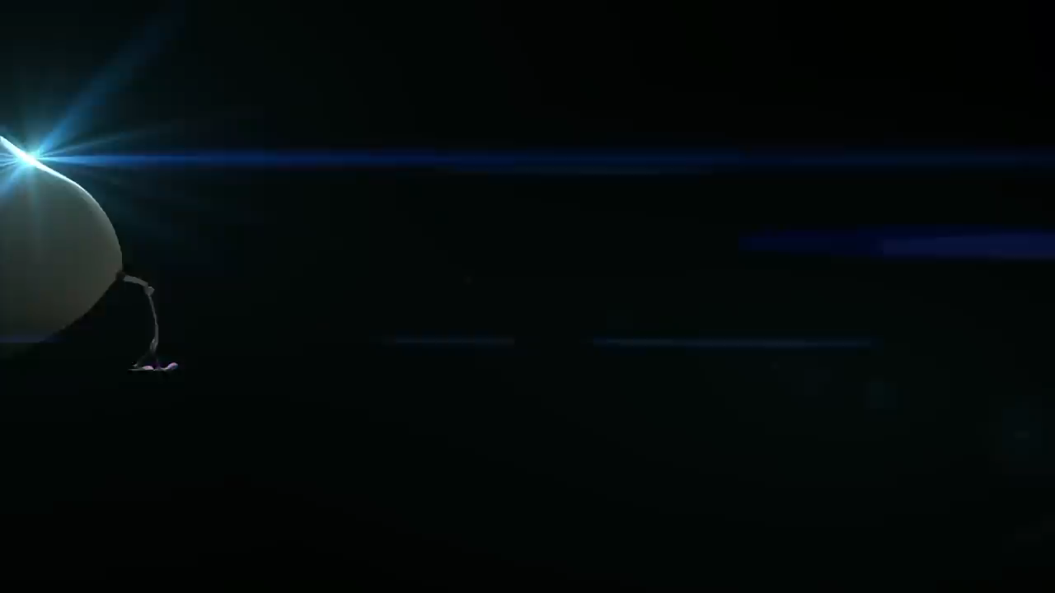
Proteína motora

Slide 9

Reconocimiento de proteínas 1

